Slide 1
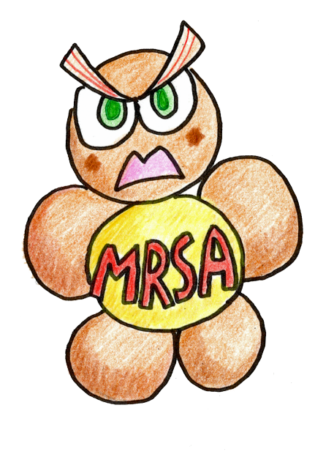
イラストで学ぶ 高齢者介護施設の感染対策
MRSAとは
MRSAは、黄色ブドウ球菌の仲間です
M | Methicillin | メチシリン
R | resistant | 耐性
S | Staphylococcus | 黄色
A | aureus | ブドウ球菌
制作
✚ 日本赤十字豊田看護大学

Slide 2
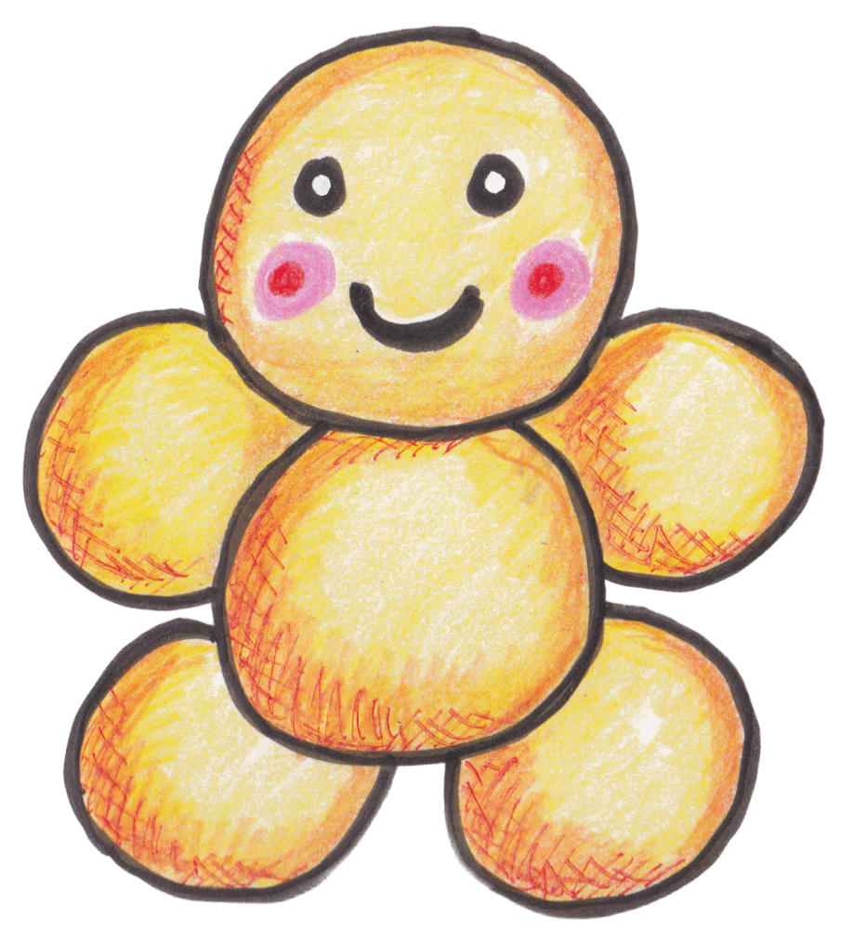
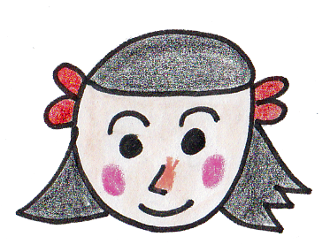
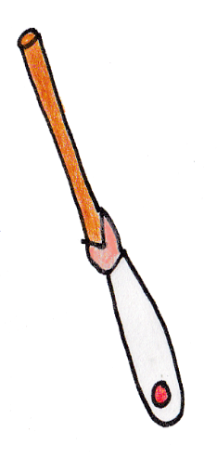
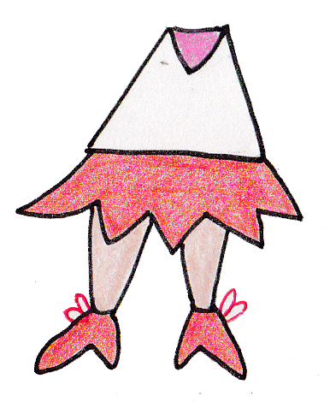

まずはじめに・・・
丸い菌が、ブドウの房のように集まった
「黄色ブドウ球菌」について説明します

Slide 3
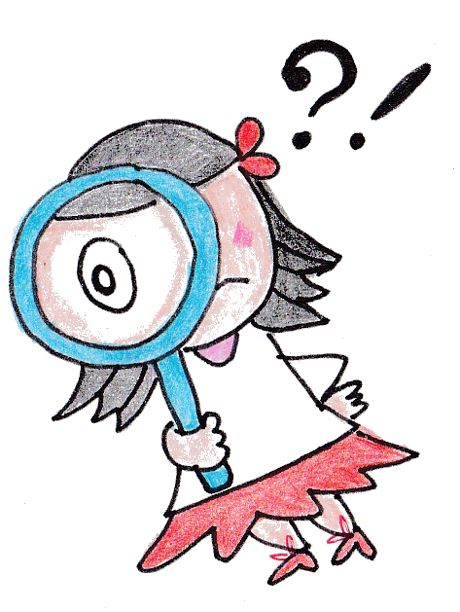
「黄色ブドウ球菌」は、皮膚や鼻の穴など
だれの体にもいるごく普通の細菌です

Slide 4
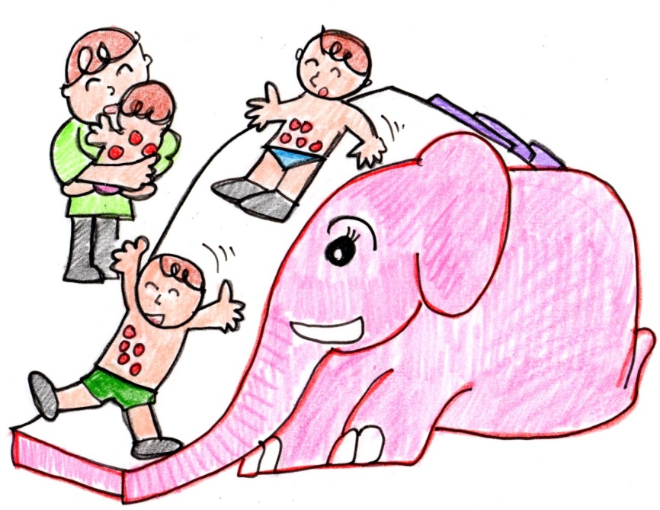
この菌が傷口に感染すると赤くはれ、膿がたまり、化膿します。
子供が皮膚をかいた後にできる
「とびひ（伝染性膿痂疹）」の原因にもなる菌です。

Slide 5
「MRSA」はこの「黄色ブドウ球菌」が
薬（抗菌薬、抗生物質）に耐性化したものです。
MRSAには、ほとんどの薬が効きません。

Slide 6
MRSAがどのようにして
出現したのか
その歴史を見てみましょう

Slide 7
第一次世界大戦のころ、負傷した兵士たちは
ブドウ球菌感染症に、苦しみましたが
当時は、良い薬がありませんでした
大正時代
1914～1918

Slide 8
1928年に
イギリスの細菌学者
フレミングが
青かびから
ペニシリンを
発見しました
Sir Alexander Fleming
47歳

Slide 9
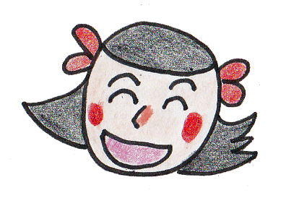
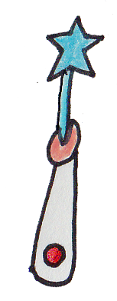
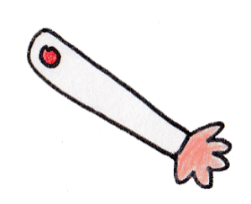
1940年代に
ぺニシンは
感染症の治療薬として
実用化され・・・

Slide 10
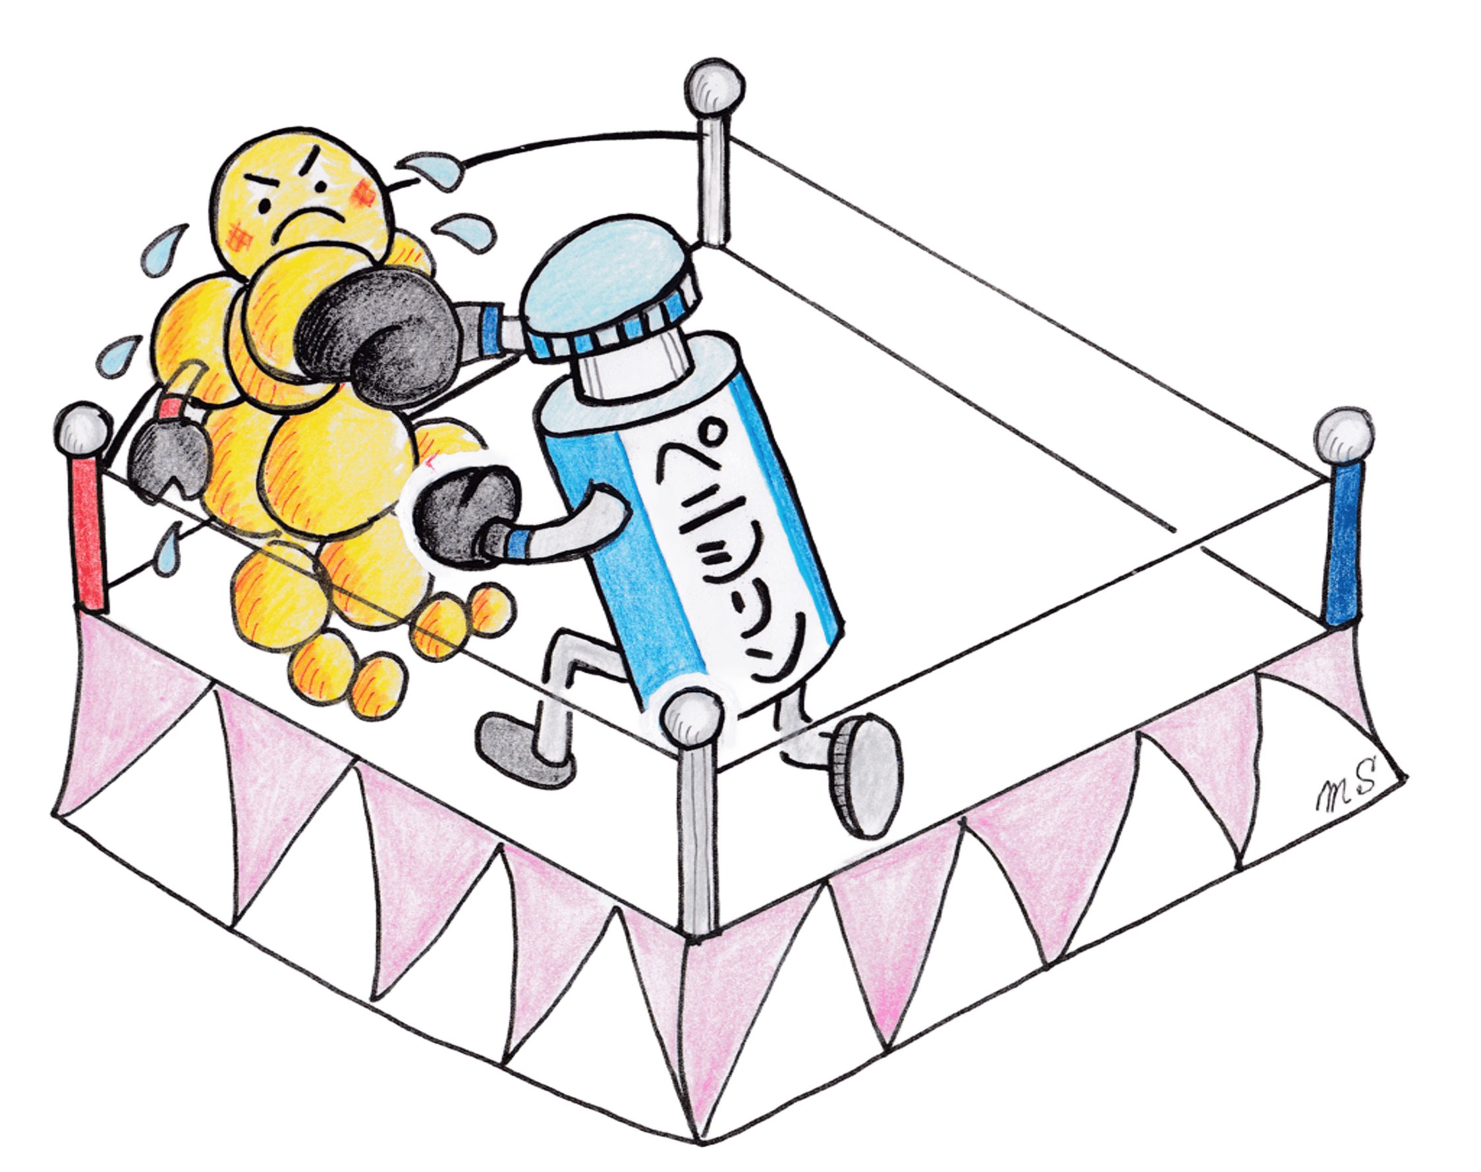
ブドウ球菌などによる
感染症を
劇的に治したので・・・
黄色
ブドウ球菌

Slide 11
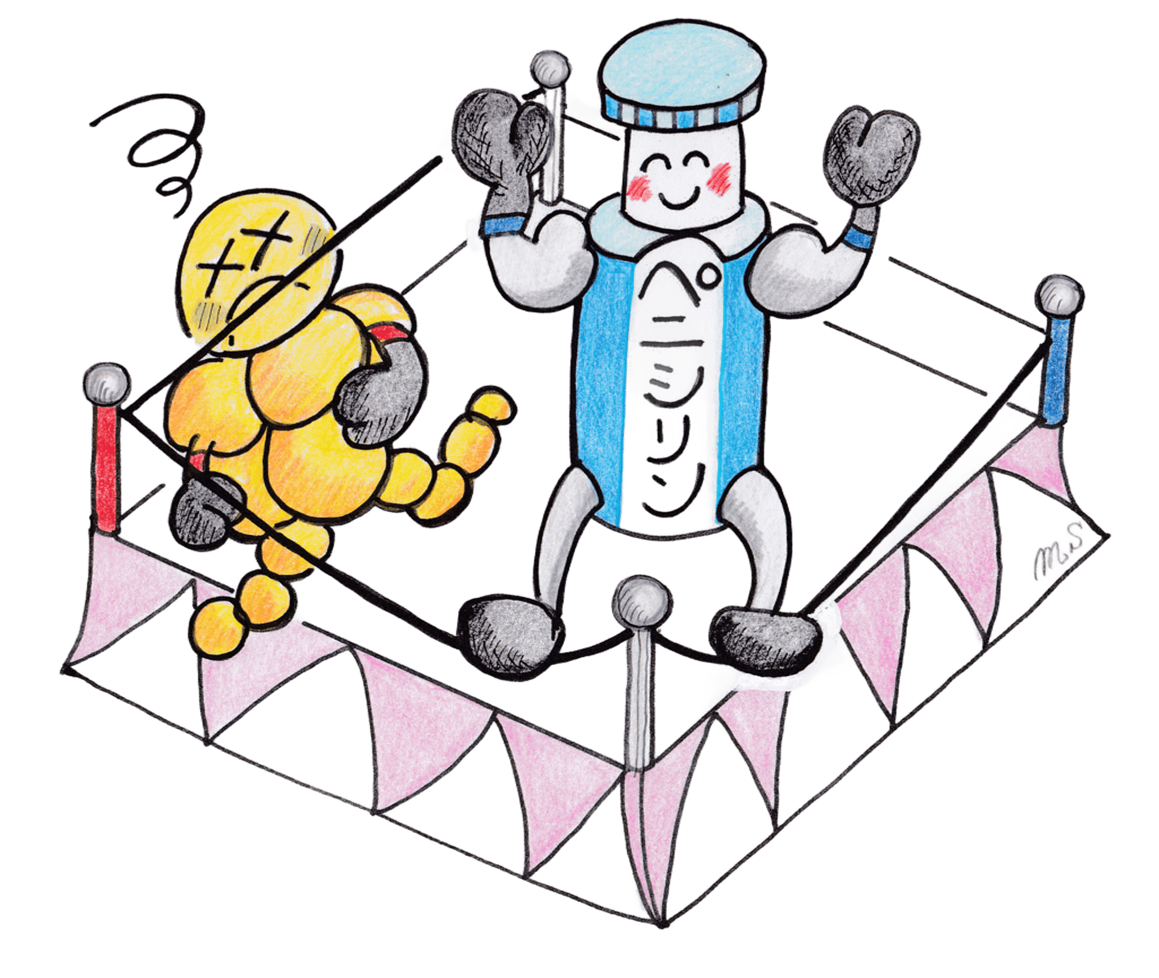
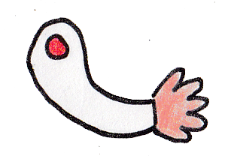
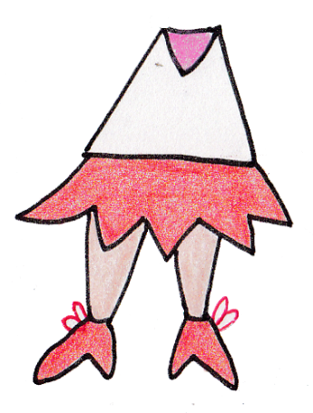
ぺニシンは
「奇跡の薬」
とよばれました

Slide 12
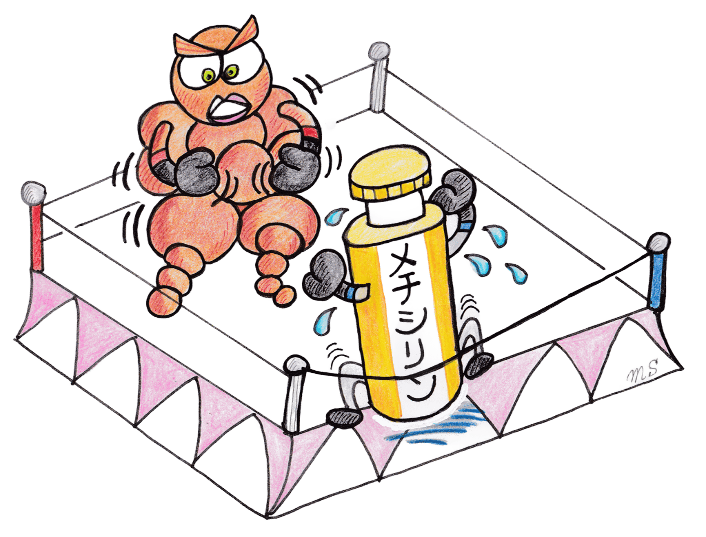
その後、1959年に
ペニシリンの親戚の
メチシリンが
登場しましたが・・・

Slide 13
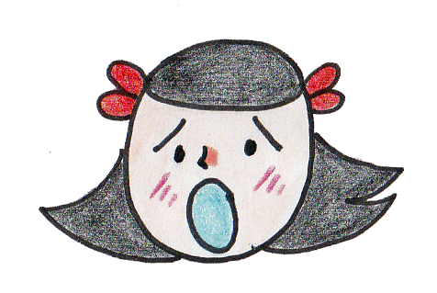
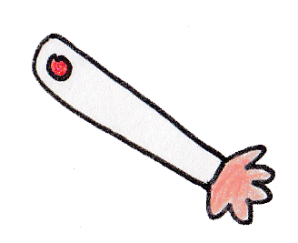
メチシリンは
2年後には
ブドウ球菌に
効果がなくなり・・・
メチシリンさん
ピンチ！

Slide 14
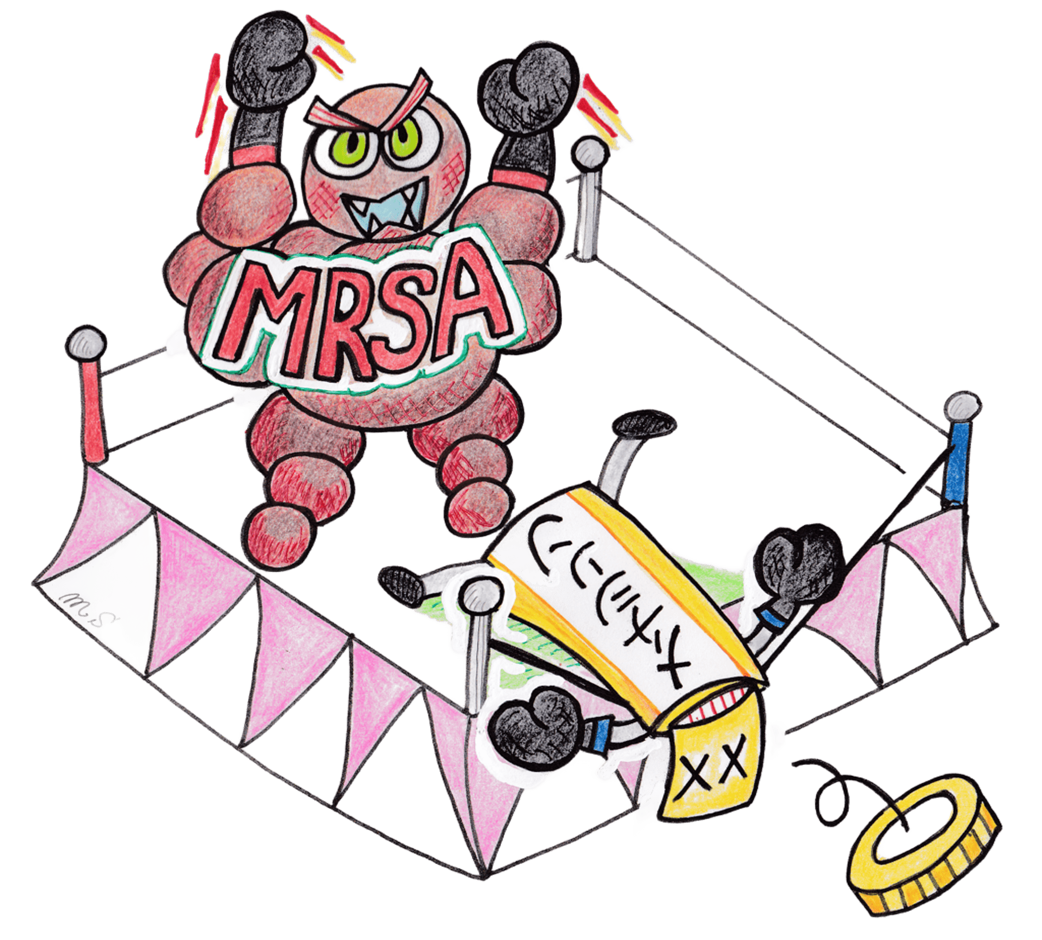
1961年
MRSAが
出現しました

Slide 15
われこそは
メチシリン
耐性
黄色ブドウ球菌
だあ～

Slide 16
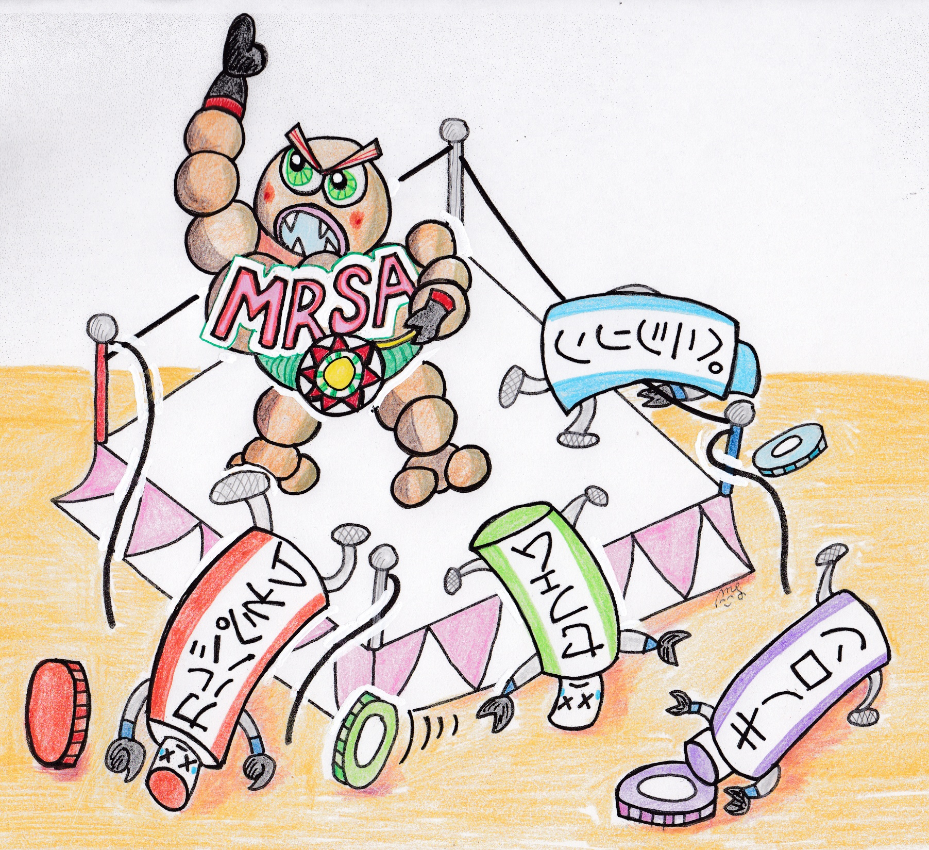
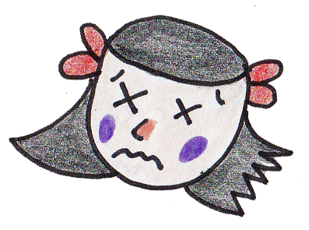
その後も
次々と薬が
開発されましたが・・・

Slide 17
今では
ペニシリンやメチシリン以外にも
多くの抗菌薬がMRSAに無効です
MRSAに
効果のない薬
↓
・ ペニシリン系
・ セフェム系
・ カルバペネム系
・ キノロン系
・ マクロライド系
・ テトラサイクリン系

Slide 18
しかし、幸いなことに
1980年に、抗MRSA薬として
バンコマイシンが登場しました

Slide 19
私は
MRSAに負けない
バンコマイシンだ！

Slide 20
現在は、数種類の抗菌薬が
MRSAに有効です
主な抗MRSA薬
商品名 | 一般名
塩酸バンコマイシン | バンコマイシン | 1980年～
ハベカシン | アルベカシン | 1990年～
ザイボックス | リネゾリド | 2001年～
キュビシン | ダプトマイシン | 2011年～

Slide 21
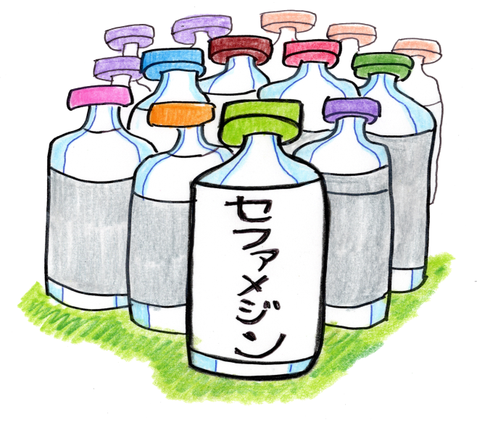
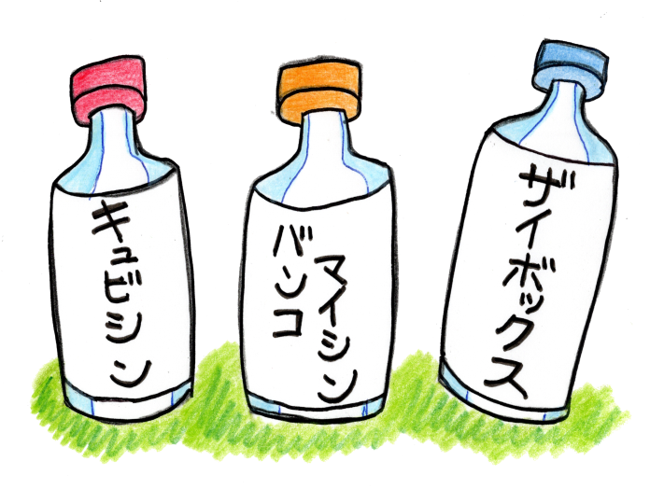
など
MRSAに
効く薬は
少ないです
黄色ブドウ球菌には
効く薬が
たくさんあります

Slide 22
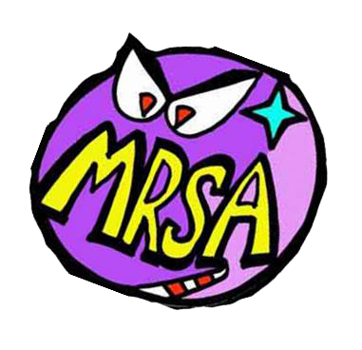
現在も、全ての薬剤耐性菌の
新規感染者の
94％は、MRSA感染症です
94％
肺炎
菌血症
皮膚・軟部組織感染症
手術創感染症
尿路感染症など
厚生労働省：
院内感染対策サーベイランス
全入院患者部門公開情報（2024 年報）

Slide 23
さて、MRSAの毒性は
普通の黄色ブドウ球菌とくらべて
どうでしょうか？

Slide 24
MRSAは、毒性が特に強い
というわけではありません
発症したときの
症状は同じです

Slide 25
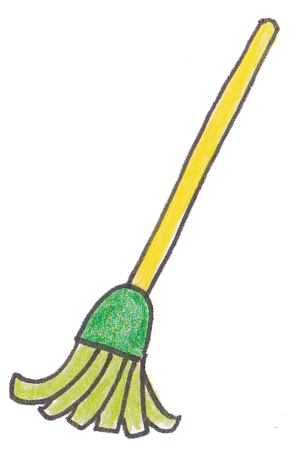
MRSAは、菌が付着した人の手や
ベッド周辺やテーブル、ドアノブ
医療器具などの環境を介して
人から人へ
接触感染で広がっていきます

Slide 26
まとめ
● MRSAは、ごく普通にいる黄色ブドウ球菌の仲間ですが
多くの薬に耐性になった菌です
● MRSAは、特に毒性が強いということはありません
● MRSAは、手や環境から接触感染で広がります
おわり

Slide 27
✚ 日本赤十字豊田看護大学
専門基礎 下間正隆
成人看護 石田咲
2026年3月 制作

